Slide 1
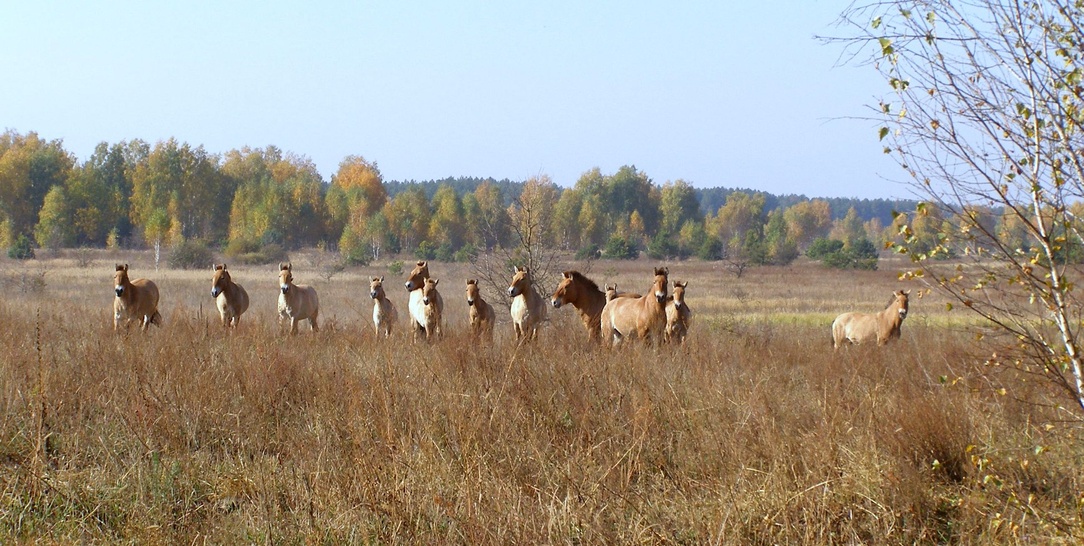
30 листопада – День пам’яті втрачених видів

Slide 2
Чому цей день важливий?
З кожним роком на планеті стає все менше і менше диких тварин. І це зрозуміти не важко: збільшується кількість населення в світі, а чим більше людей, тим менше місця для проживання тварин. За останні 400 років через нерозумну людську діяльність з обличчя Землі зникло:
63 види ссавців, а 120 видам загрожує зникнення;
94 види птахів, а під загрозою вимирання знаходиться 187 видів.
Цих представників фауни ми не зможемо побачити вже ніколи - ані в дикій природі, ані в зоопарках. Вони були легковажно знищені нами, і залишили згадку про себе хіба що в природничих музеях світу у вигляді шкур, скелетів та фотографій.

Slide 3
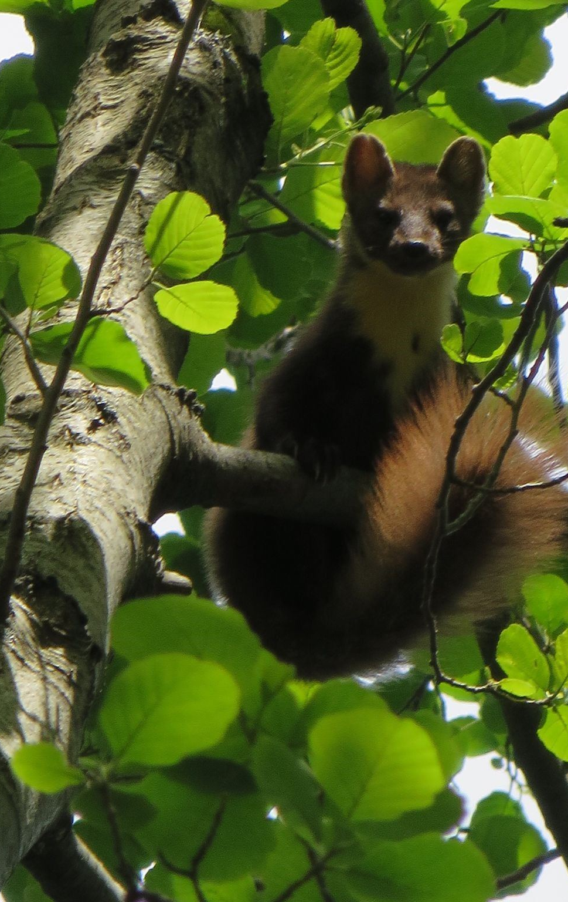
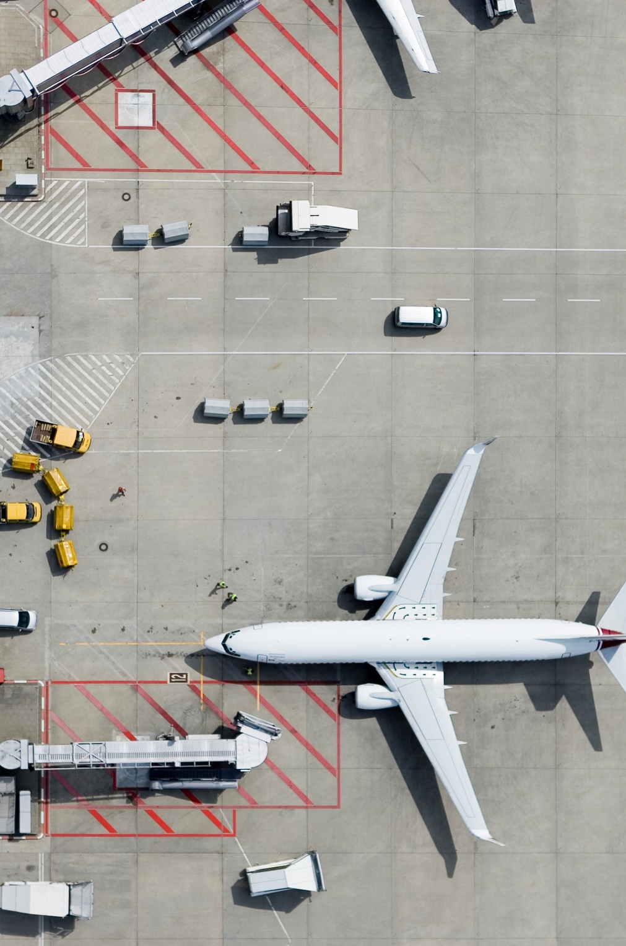
Чому види зникають?
Головна причина – це діяльність людини у всіх її проявах. Вирубуються ліси і розорюються поля та степи, які є середовищем життя для багатьох представників фауни.
Людина знищує живі істоти не лише безпосередньо – під час полювання, вирубування лісів, а й зовсім не помічаючи цього – під час забруднення навколишнього середовища і руйнування місць мешкання живих організмів. Обміління рік, забруднення їх сточними водами губить риб, після вирубки лісів зникають їх чотириногі та пернаті жителі, а скільки маленьких мешканців лісу – комах та інших безхребетних – залишаються без своїх домівок.
Довгий час люди не звертали увагу на збіднення живої природи. Думалося, що лісів вистачить назавжди, мисливські тварини ніколи не переведуться. Але тепер картина різко змінилася: багато територій залишились без лісів, багато тварин знищено. Стало зрозуміло, що не можна бездумно експлуатувати природу, вона потребує уваги та охорони.

Slide 4
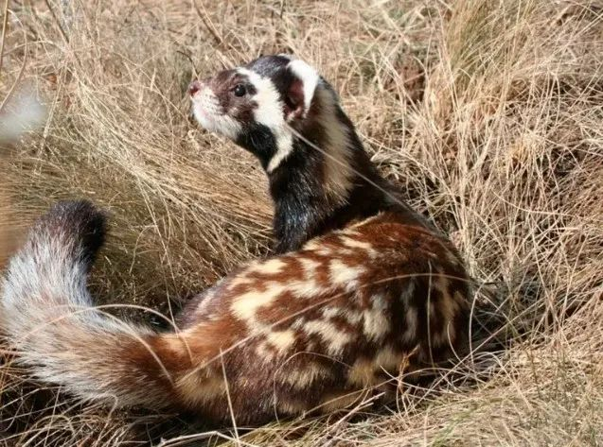
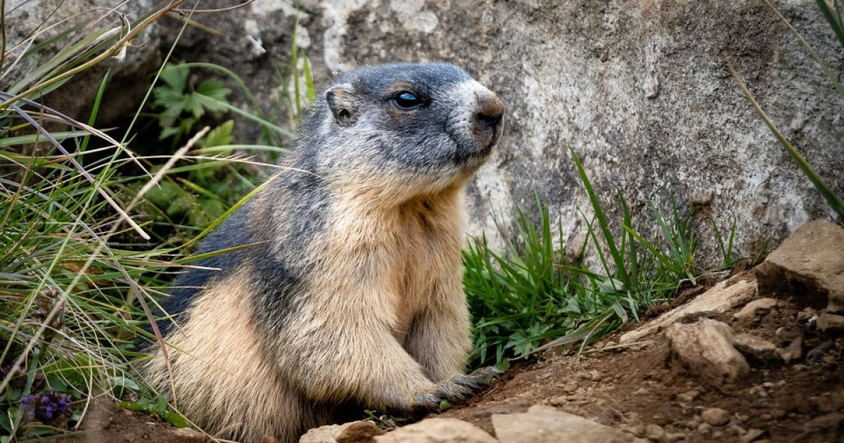
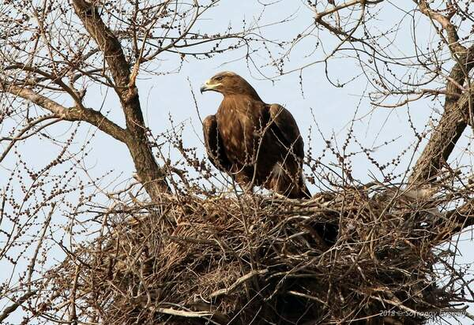
Які види ми втратимо через війну?
В першу чергу зникнення загрожує рідкісним видам, що трапляються у степовій зоні, де відбуваються найзапекліші бої та найбільші руйнування. Під загрозою зникнення опинилися бабаки, перегузня, степові орли та інші тварини.
Екологи перелічують види, ризик зникнення яких є дуже великим, хоча поки що їх ще можна спостерігати в Україні.
СТЕПОВИЙ ОРЕЛ
ПЕРЕГУЗНЯ
БАБАК

Slide 5
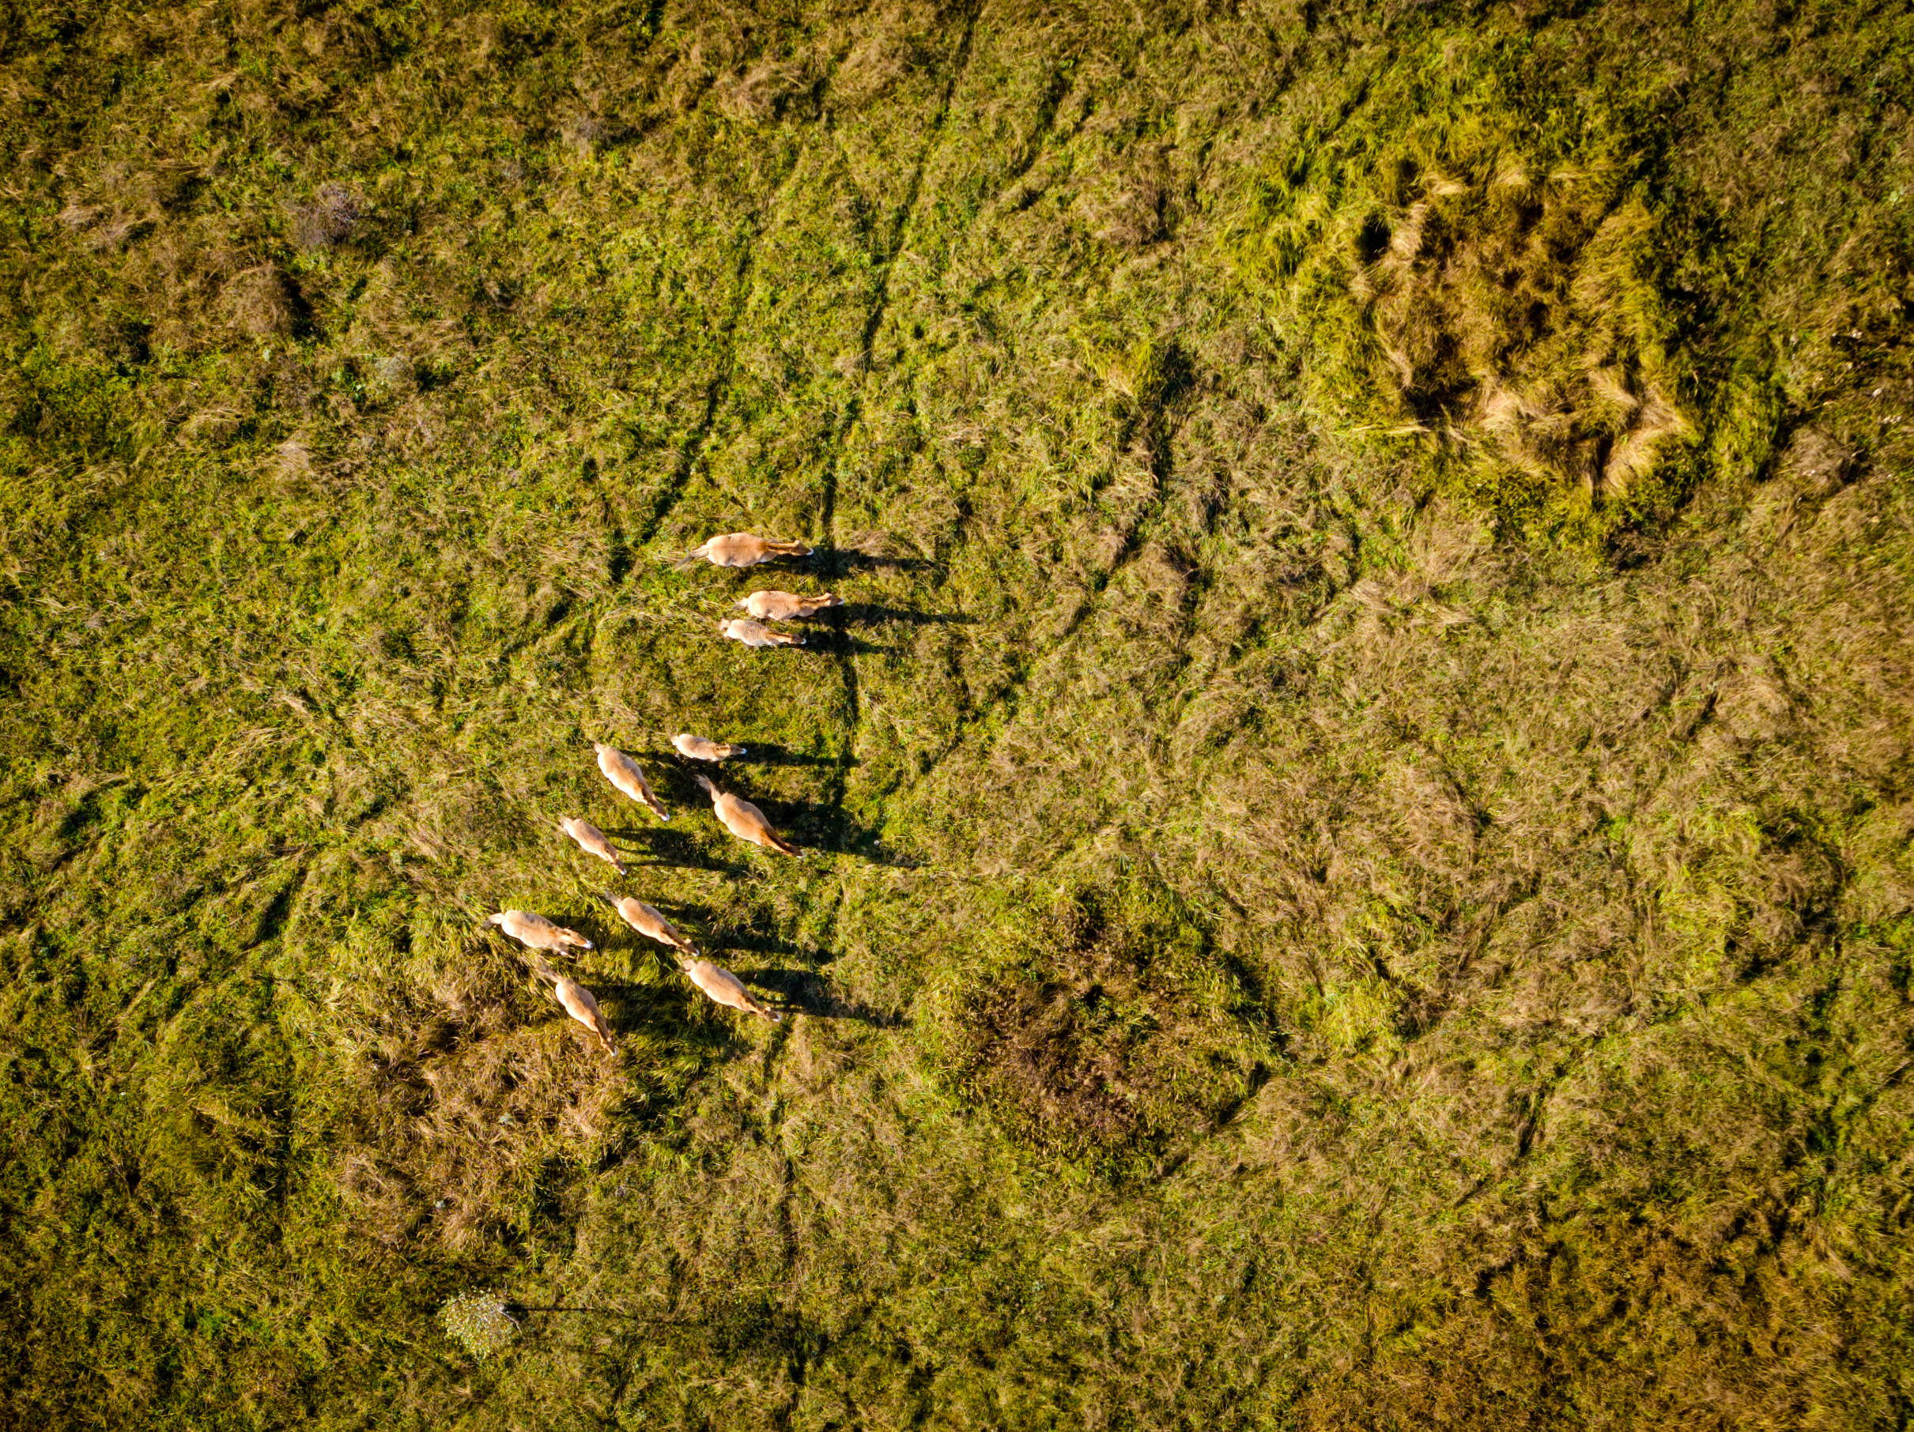
Чи можливо відновити популяції тварин?
Реінтроду́кція — один з варіантів біологічної інтродукції, повторне переселення для створення нової стійкої популяції представників певного виду диких тварин чи рослин з території, де вони вижили, на інші території колишнього ареалу де вони раніше жили, але звідки з якихось причин зникли.
Реінтродукційні заходи можуть бути рятівними для видів, що перебувають під загрозою зникнення або є вимерлими у природі. Однак переселення вимерлих у природі видів у дикі умови може бути доволі складним, навіть якщо умови їх колишнього проживання були відновлені. Це пов'язано з тим, що особини, які все життя утримувалися в неволі, не отримали навичок виживання від своїх батьків і ці навички могли бути втрачені.

Slide 6
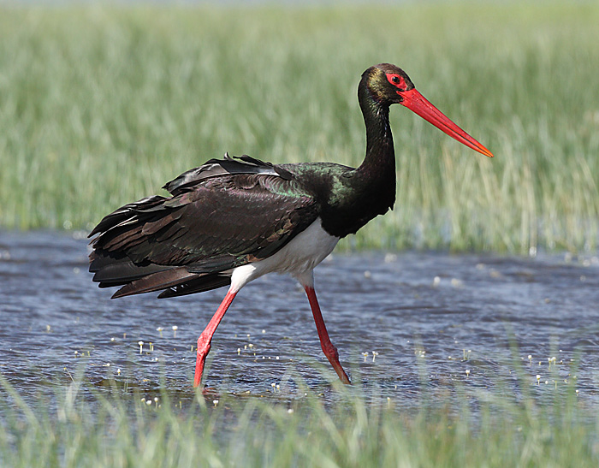
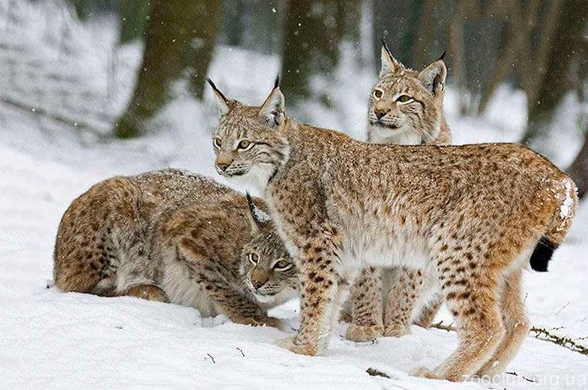
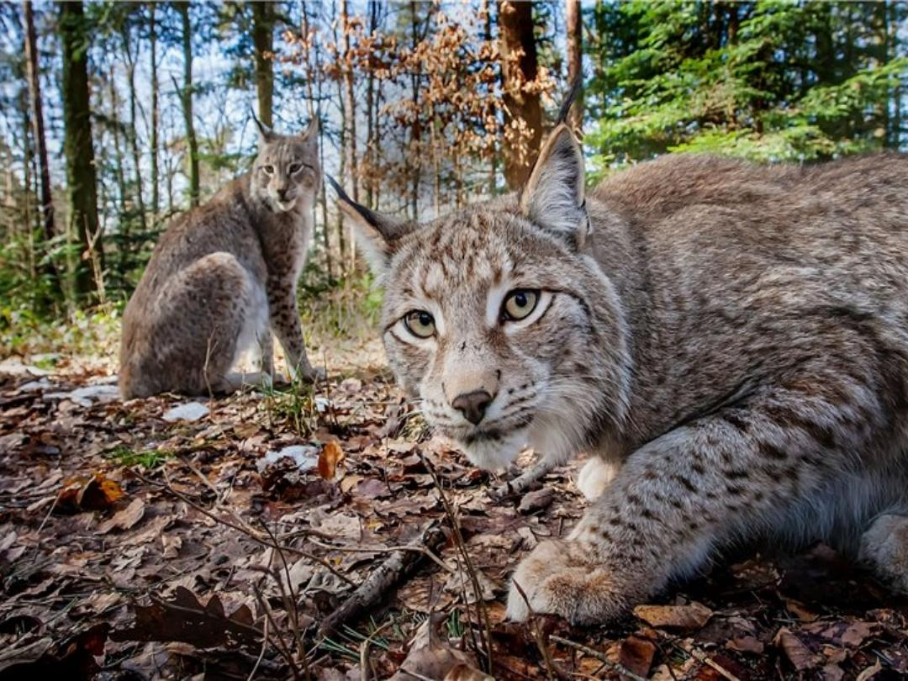
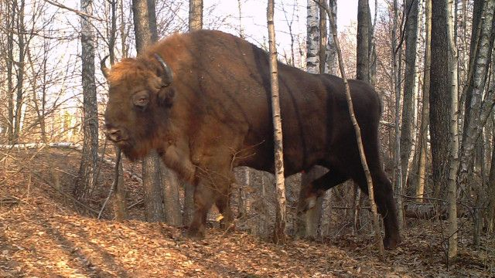
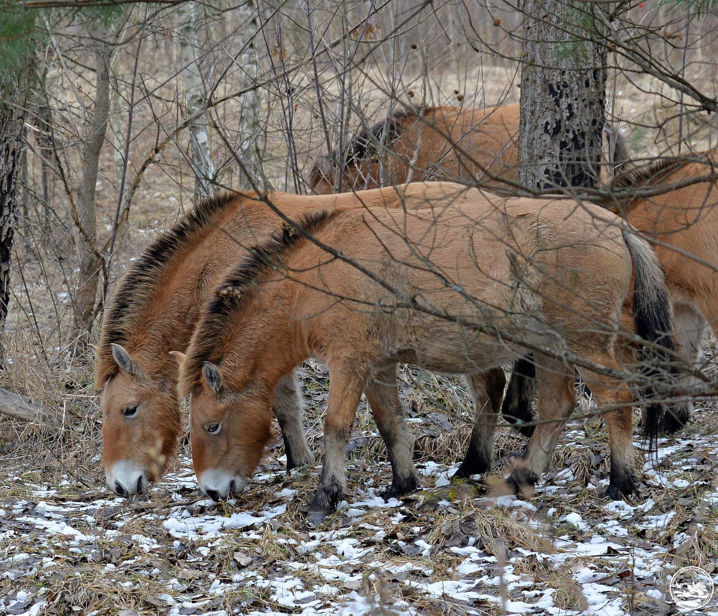
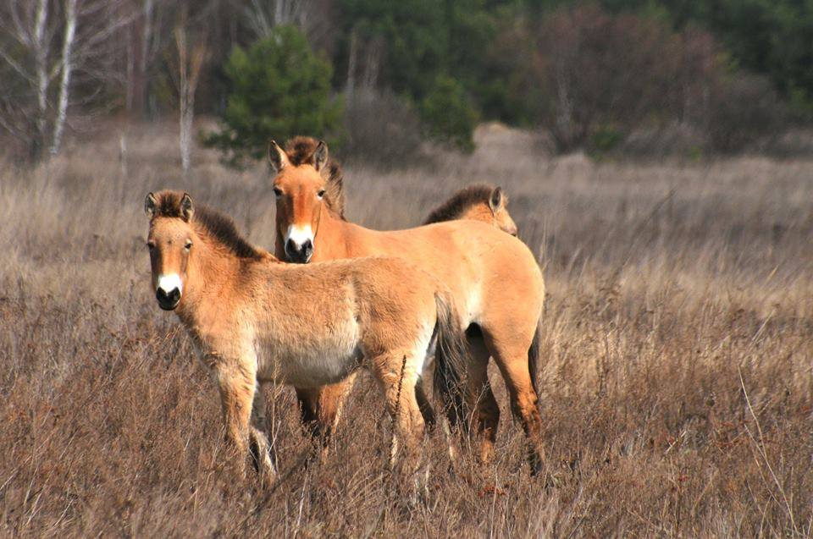
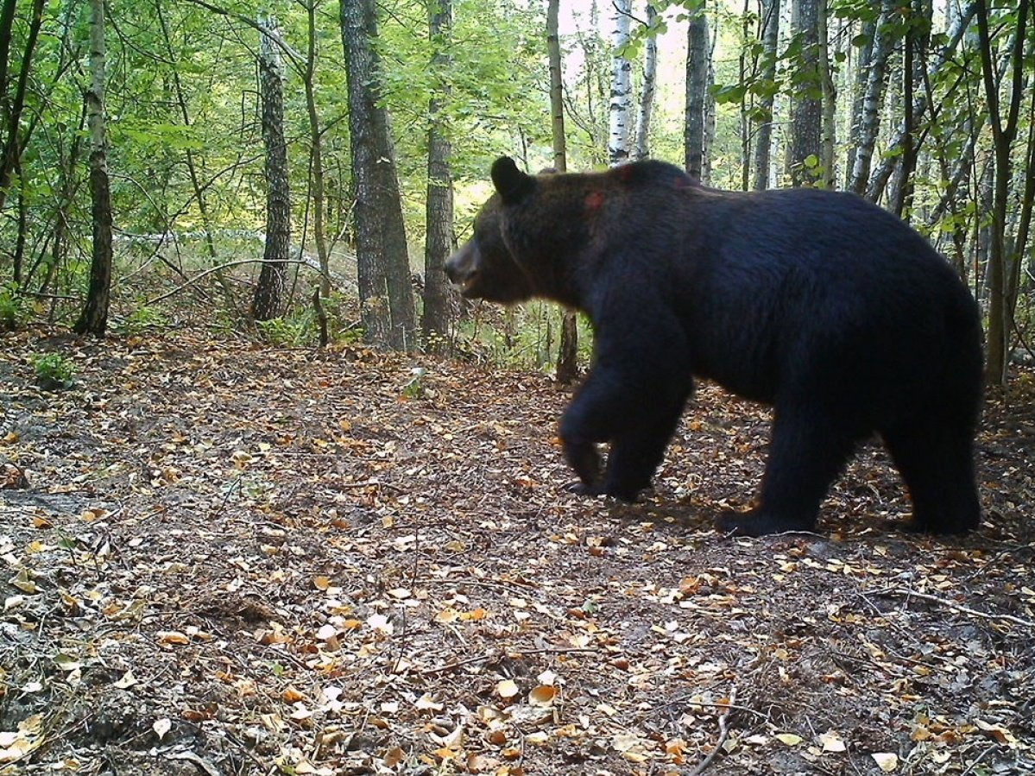
Топ – 5 видів фауни Чорнобильського заповідника, які знаходяться на межі вимирання в Україні
Лелека чорний
Рись євразійська
Зубр
Кінь Пржевальського
Ведмідь бурий

Slide 7
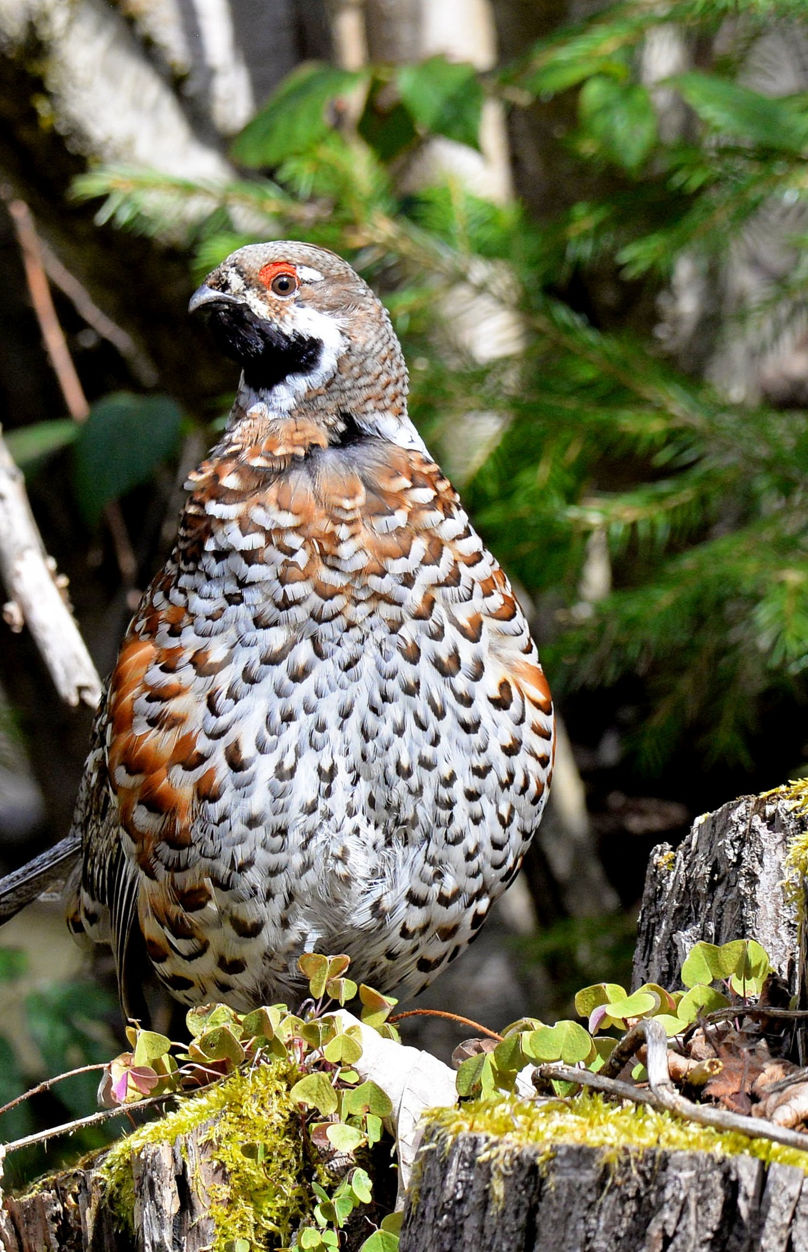
Що ми можемо зробити для збереження видів?
Припинити інтенсивну вирубку лісів, а на знеліснених територіях насаджувати нові дерева, адже вони є домівкою для тварин.
Припинити пряме знищення диких тварин (полювання, риболовля). Один постріл може вбити останнього представника певного виду.
Дуже негативно впливають випалювання рослинності та антропогенні лісові пожежі. Це може призвести до повного знищення середовища існування деяких тварин.
Вирубування лісів, розорення степів, осушення боліт, спорудження водосховищ, каналів, прокладання автошляхів та залізниць, ліній електропередач, побудова міст, промислових об’єктів, розробка корисних копалин відкритим способом тощо докорінно змінюють екосистеми. Для тварин, що пристосовувалися до певних умов протягом тисячоліть, такі різкі зміни виявляються несприятливими, і вони або повністю зникають, або ж стають рідкісними.
Припинити браконьєрство, суть якого полягає в незаконному добуванні тварин задля власної вигоди.
Не можна турбувати тварин в період розмноження.
Найбільшої шкоди дикій природі завдає руйнування природних середовищ існування задля створення сільськогосподарських угідь.
В результаті полювання повністю зникли не менше 300 видів ссавців.
Мінімізувати використання пестицидів на полях, які вбиває практично все живе.

Slide 8
Дякуємо!
Жива природа повинна бути для всіх недоторканною!
Спостерігайте, фотографуйте, слухайте, милуйтеся, але не чіпайте, не ловіть, не знищуйте!

